Slide 1

সকলকেপাঠে শুভেচ্ছা স্বাগতম

Slide 2
পরিচিতি
রঞ্জিত কুমার রায়
ইন্সট্রাক্টর ( ইলেকট্রিক্যাল )
ভি টি টি আই, বগুড়া
দ্বাদশ শ্রেণি
টেকনিক্যাল স্কুল এন্ড কলেজ
ট্রেড-- ( ইলেকট্রিক্যাল )
সময়-- ৫০ মিনিট

Slide 3
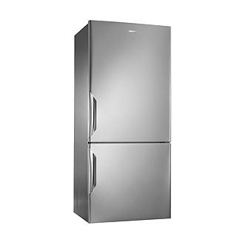

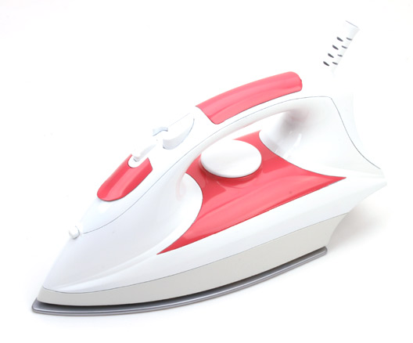
বিদ্যুত চালিত সরঞ্জাম
ফ্রিজ
রাইস কুকার
ইস্তি

Slide 4
আজকের পাঠ
স্টীম পাওয়ার প্লান্ট

Slide 5
শিখণ ফল
পাওয়ার প্লান্টের ব্লক ডায়াগ্রাম অংকন করতে পারবে ।
স্টীম পাওয়ার প্লান্টের বিভিন্ন অংশের নাম বলতে পারবে
স্টীম পাওয়ার প্লান্টের কার্য প্রনালী বর্ণনা করতে পারবে ।

Slide 6
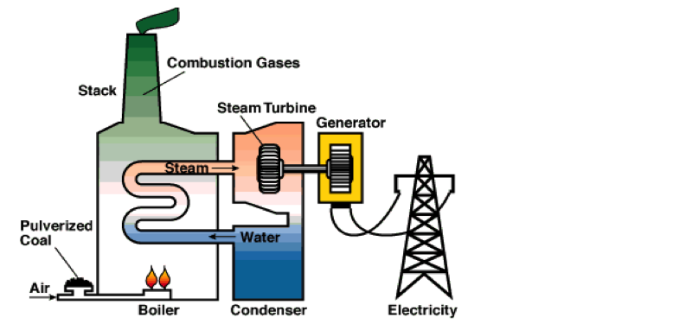
বয়লার

Slide 7
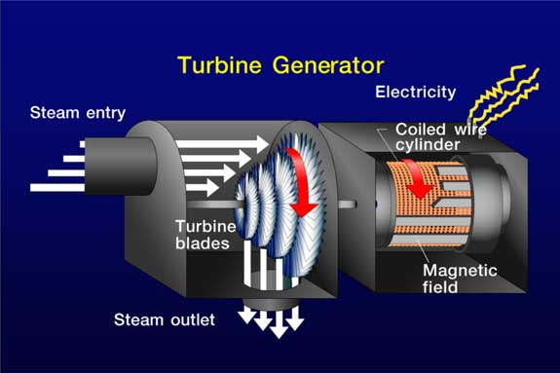

Slide 8
Generator

Slide 9
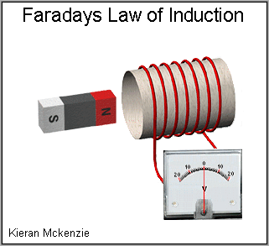
জেনারেশনের মূলনীতি

Slide 10
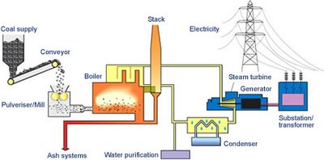
Transmision Line
SUBSTATION/TRANSFORMER

Slide 11
স্টীম পাওয়ার প্লান্ট

Slide 12
টারবাইন ও জেনারেটর

Slide 13
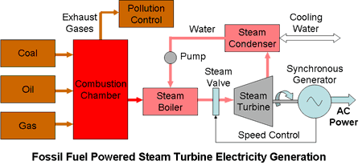
স্টীম পাওয়ার প্লান্টের ব্লক ডায়াগ্রাম

Slide 14
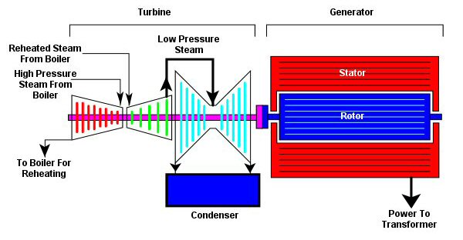
টারবাইন ও জেনারেটরের ক্রসসেকশন

Slide 15
টারবাইন ও জেনারেটর

Slide 16
মুল্যায়ন
স্টীম পাওয়ার প্লান্টের বিভিন্ন অংশের নাম বল ?
স্টীম পাওয়ার প্লান্টে জালানী হিসাবে কি কি ব্যবহার করা হয় ?
এগজসষ্ট স্টীম কি কাজে ব্যবহার করা হয়?

Slide 17
ধন্যবাদ

